Slide 1





KHỞI ĐỘNG

Slide 2








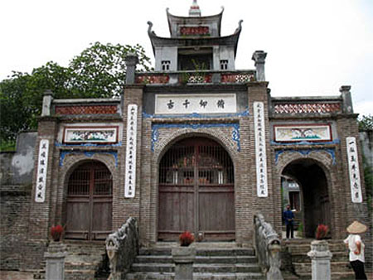







3
4

Slide 3


BÀI 14: NHÀ NƯỚC VĂN LANG – ÂU LẠC (tiết 2)

Slide 4
BÀI 14: NHÀ NƯỚC VĂN LANG – ÂU LẠC (tiết 2)
2. Sự ra đời nước Âu Lạc
a. Sự ra đời

Slide 5
Dựa vào tư liệu trong sách giáo khoa, bản đồ và đoạn clip hãy hoàn thành bảng sau
Nội dung | Nước Âu Lạc
Thời gian
Nguyên nhân ra đời
Người đứng đầu
Kinh đô

Slide 6

Dựa vào tư liệu trong sách giáo khoa, bản đồ và đoạn clip hãy hoàn thành bảng sau
Nội dung | Nước Âu Lạc
Thời gian
Bối cảnh ra đời
Người đứng đầu
Kinh đô

Slide 7
Dựa vào tư liệu trong sách giáo khoa, bản đồ và đoạn clip hãy hoàn thành bảng sau
Nội dung | Nước Âu Lạc
Thời gian
Bối cảnh ra đời
Người đứng đầu
Kinh đô
Khoảng 208 TCN
Cuộc kháng chiến chống Tần thắng lợi
Thục Phán (An Dương Vương)
Cổ Loa (Đông Anh, Hà Nội)

Slide 8
BÀI 14: NHÀ NƯỚC VĂN LANG – ÂU LẠC (tiết 2)
2. Sự ra đời nước Âu Lạc
a. Sự ra đời
- Cuối thế kỉ III TCN, quân Tần xâm lược Văn Lang.
- Thục Phán đã lãnh đạo người Âu Việt và Lạc Việt chiến đấu giành thắng lợi.
- Khoảng năm 208 TCN, Thục Phán lên ngôi, xưng là An Dương Vương. Đặt tên nước là Âu Lạc.
- Kinh đô: Phong Khê (Cổ Loa, Đông Anh, Hà Nội),

Slide 9
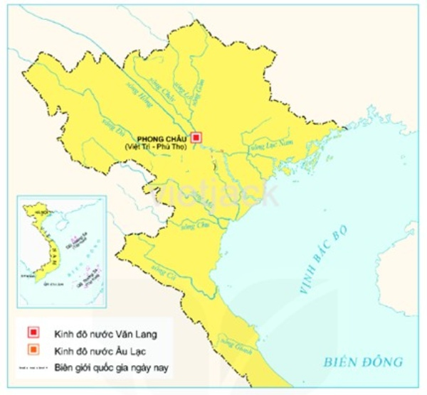
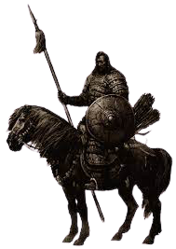


Mũi tấn công của quân Tần
Mũi tấn công của quân Ta
Mũi rút chạy của quân Tần

Slide 10
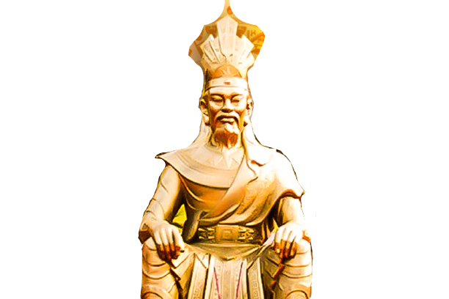

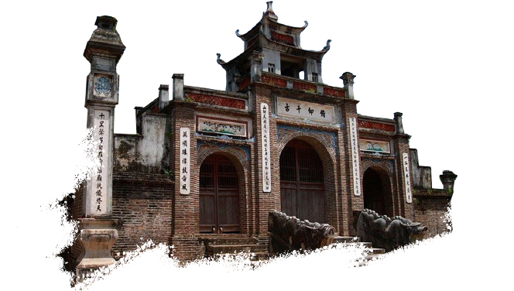
Thục Phán lên ngôi, xưng là An Dương Vương.
Âu Lạc
(Tây Âu + Lạc Việt)
Kinh đô Cổ Loa

Slide 11
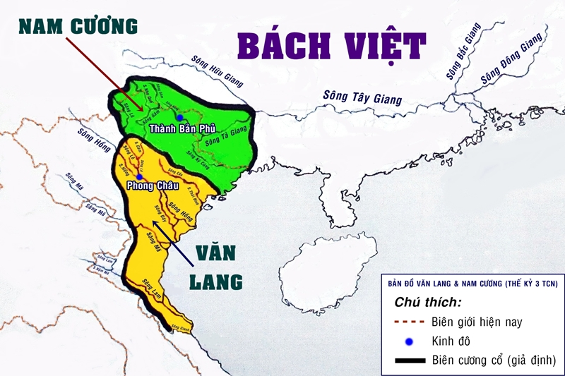
TÂY ÂU
ÂU LẠC
TÂY ÂU

Slide 12
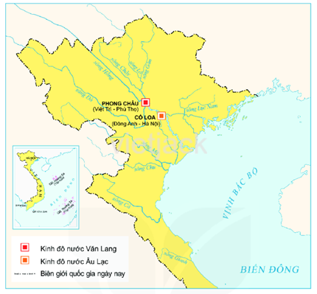
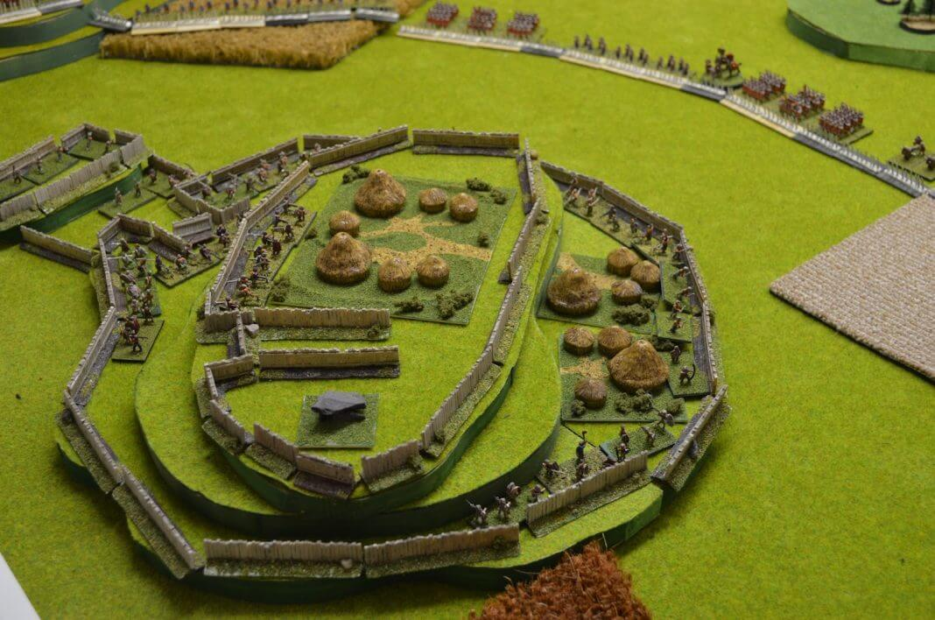
Mô phỏng thành Cổ Loa
Phong Châu
Cổ Loa

Slide 13
BÀI 14: NHÀ NƯỚC VĂN LANG – ÂU LẠC (tiết 2)
2. Sự ra đời nước Âu Lạc
a. Sự ra đời
b. Tổ chức nhà nước

Slide 14
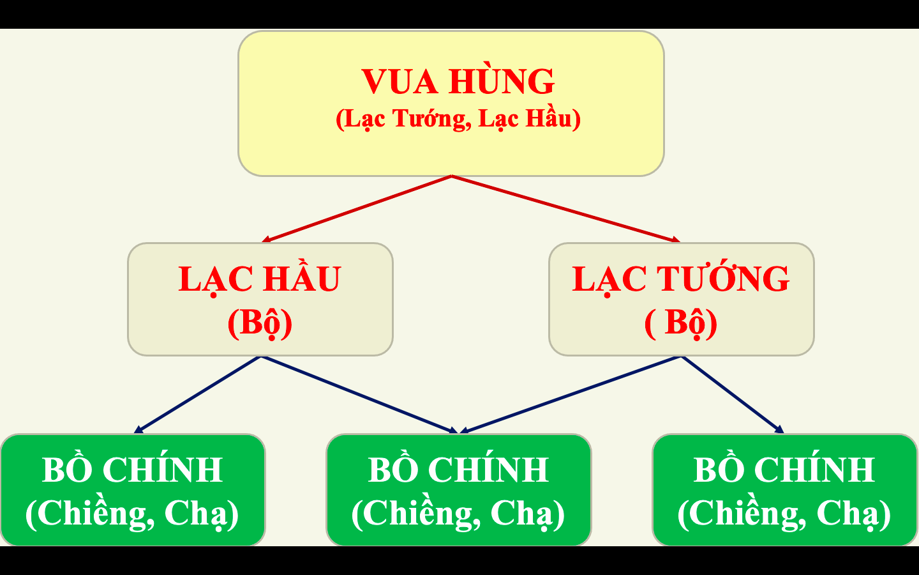

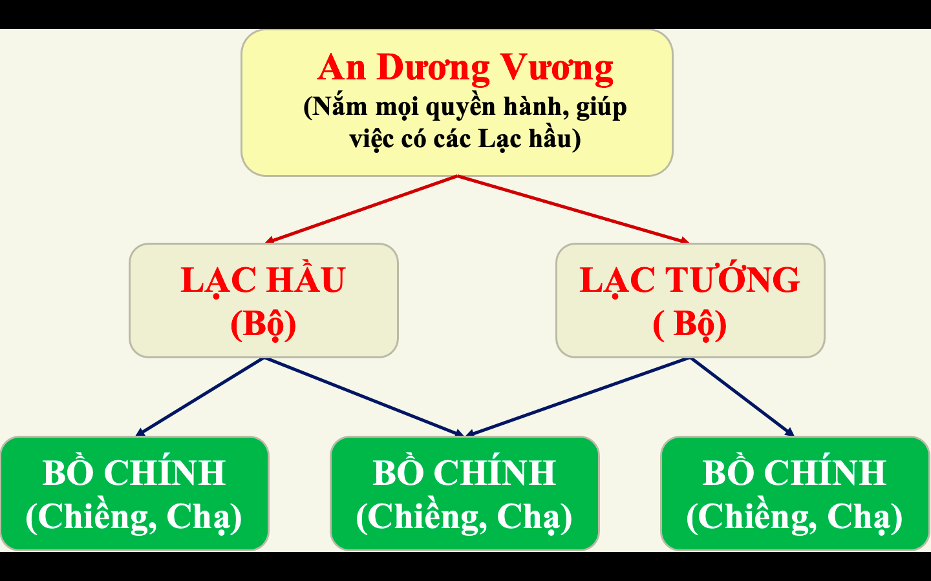
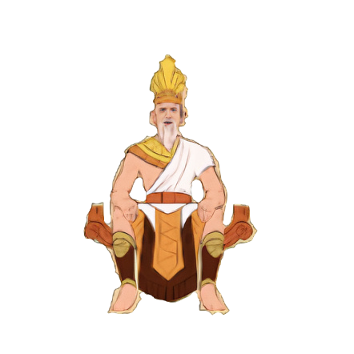
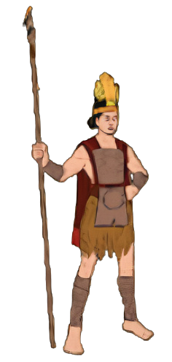
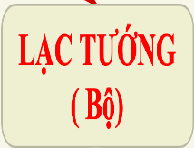
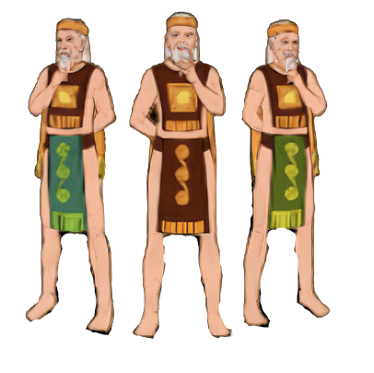
(Lạc hầu)
TỔ CHỨC NHÀ NƯỚC VĂN LANG
TỔ CHỨC NHÀ NƯỚC ÂU LẠC

Slide 15
BÀI 14: NHÀ NƯỚC VĂN LANG – ÂU LẠC (tiết 2)
2. Sự ra đời nước Âu Lạc
a. Sự ra đời
b. Tổ chức nhà nước
- Tổ chức nhà nước Âu Lạc không có nhiều thay đổi so với nhà nước Văn Lang, quyền lực của nhà vua được mở rộng hơn.

Slide 16
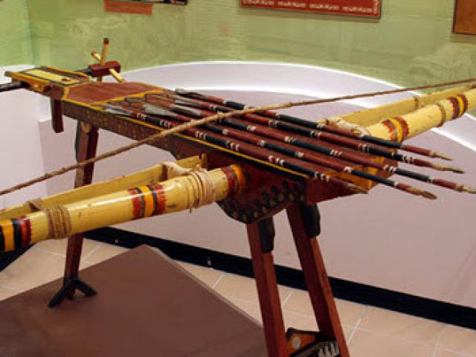
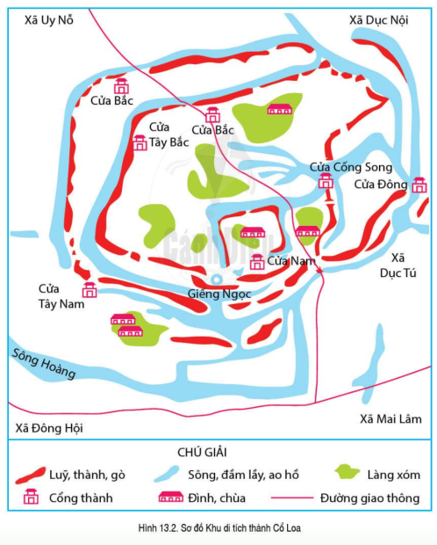
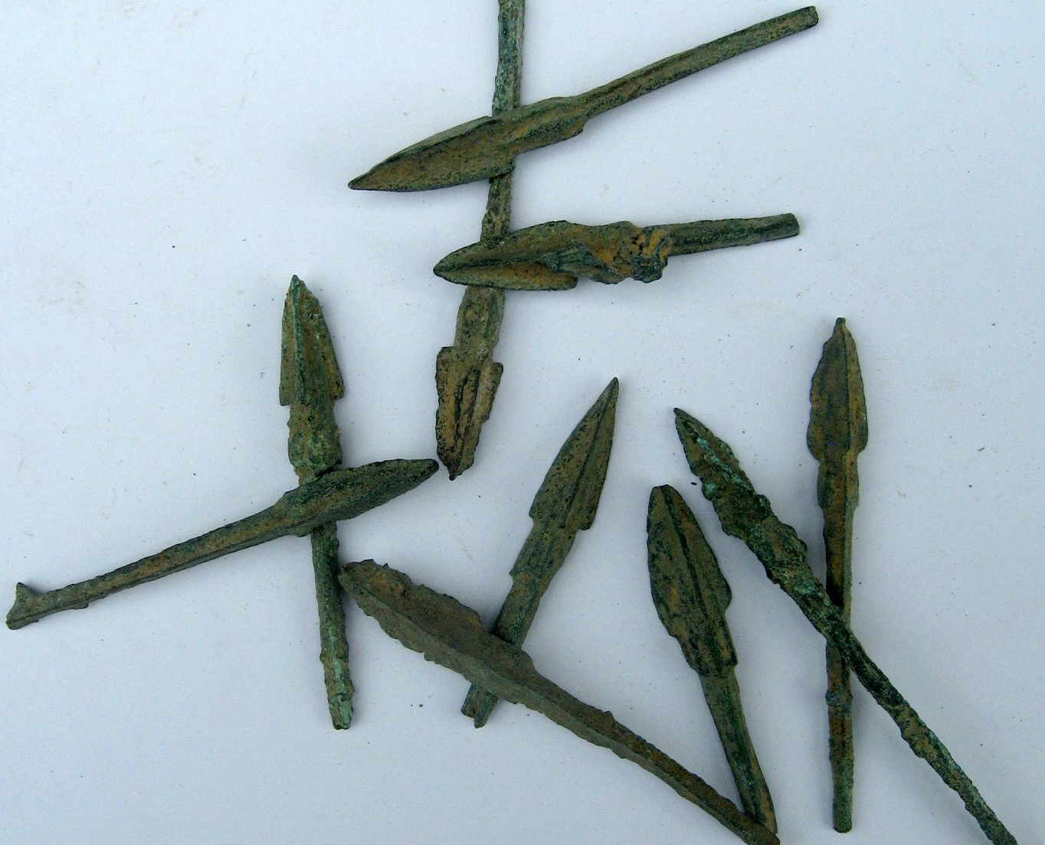
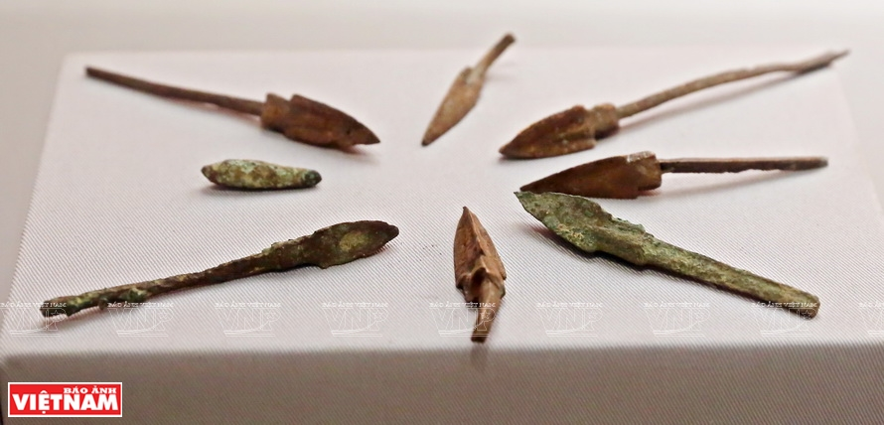
Hình 13.3: Nỏ Liên Châu
Hình 13.6: Mũi tên đồng Cổ Loa

Slide 17
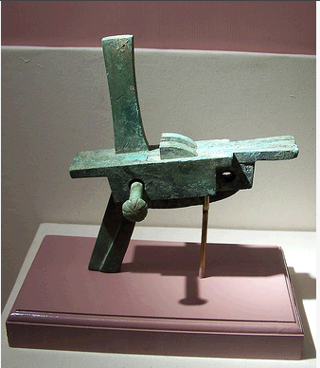
Hình 13.3: Nỏ Liên Châu
Mô hình do Bảo tàng Lịch sử Quân sự Việt Nam và Trung tâm nghiên cứu tiền sử Đông Nam Á phục dựng năm 2010
LẪY NỎ CỔ LOA

Slide 18
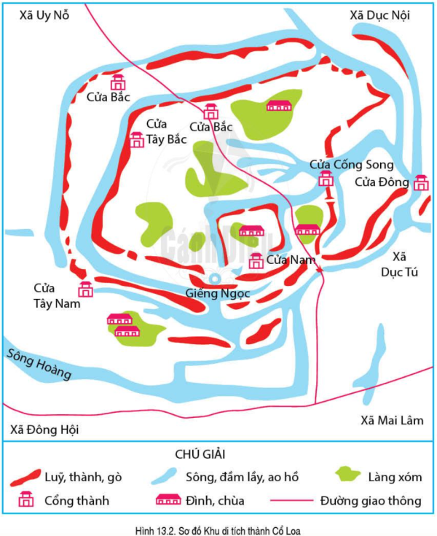

Slide 19
BÀI 14: NHÀ NƯỚC VĂN LANG – ÂU LẠC (tiết 2)
2. Sự ra đời nước Âu Lạc
a. Sự ra đời
b. Tổ chức nhà nước
- Tổ chức nhà nước Âu Lạc không có nhiều thay đổi so với nhà nước Văn Lang, quyền lực của nhà vua được mở rộng hơn.
- Quân sự:
Quân đội mạnh, vũ khí tốt, có thành Cổ Loa kiên cố vững chắc.

Slide 20
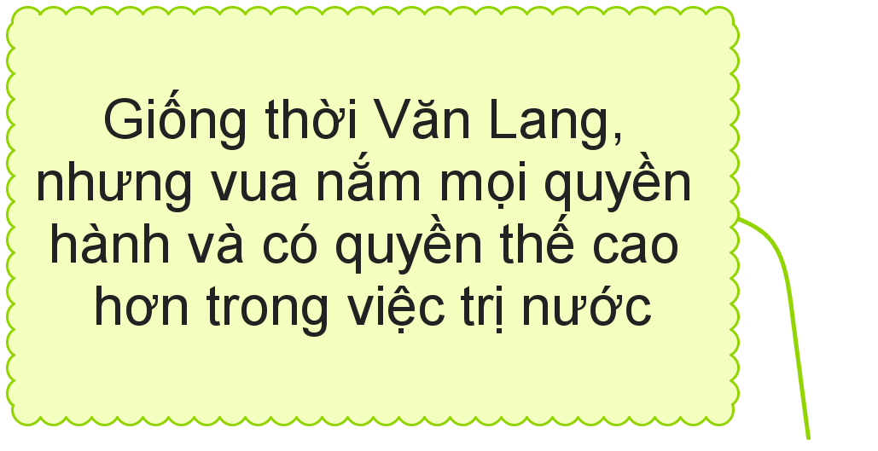
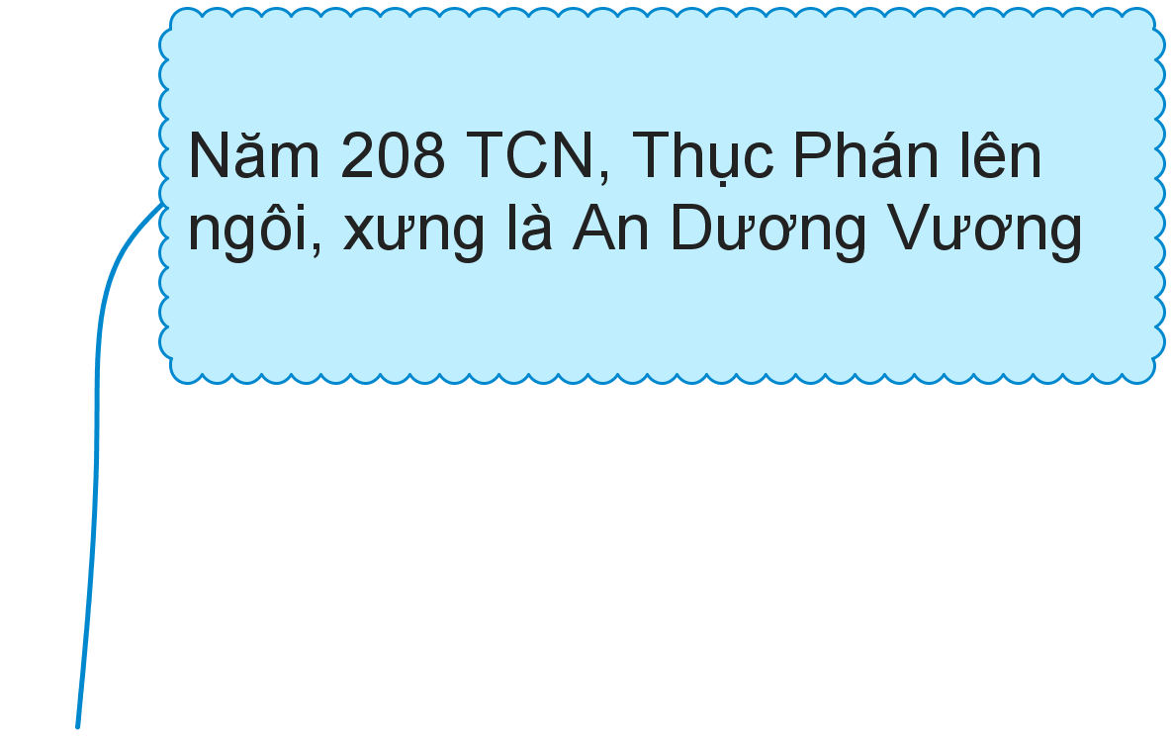
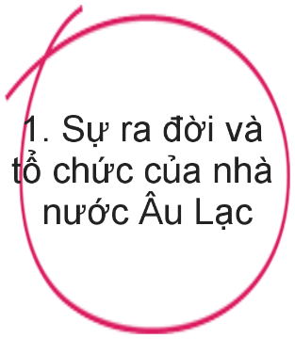
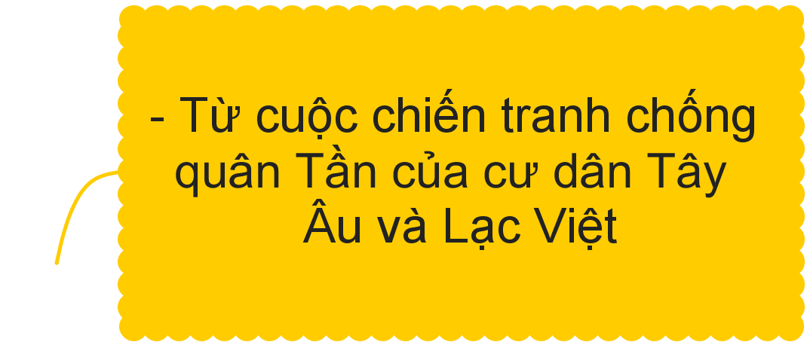
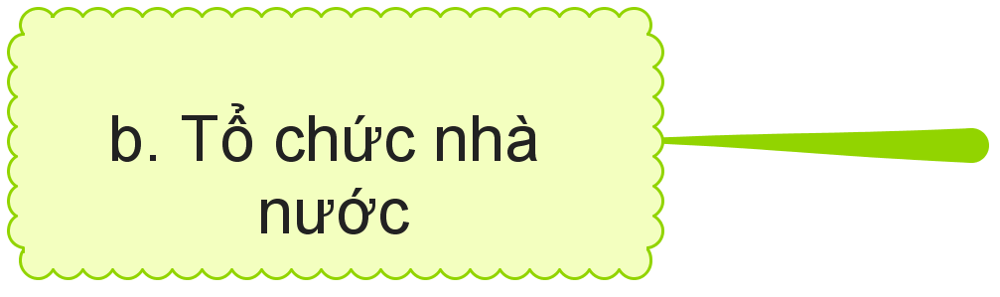
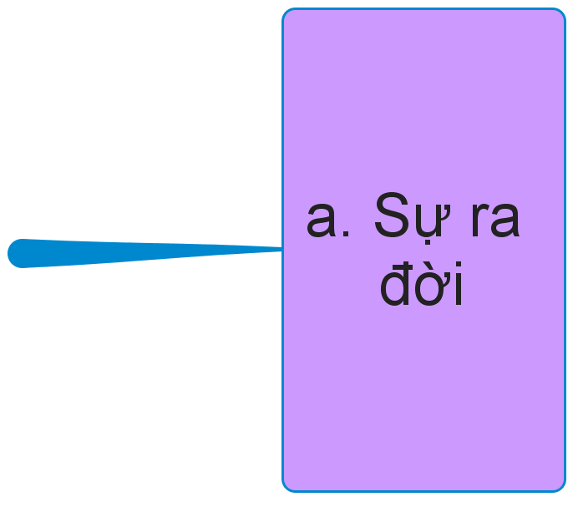
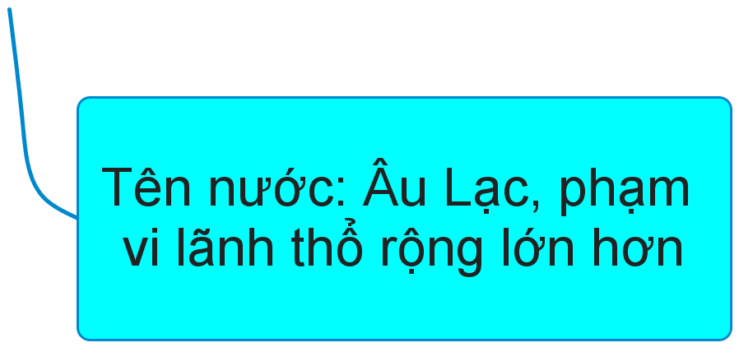
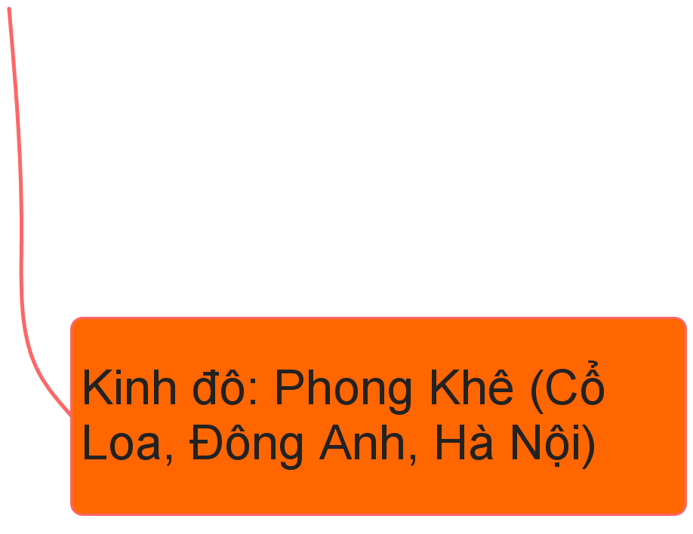
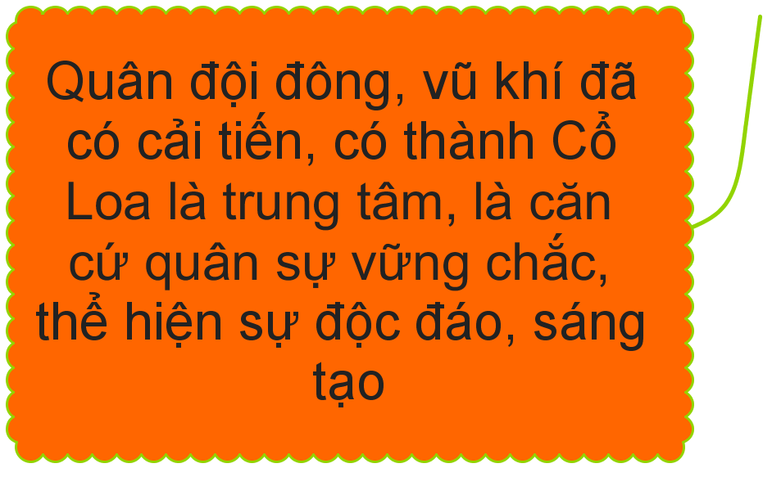
Quân đội mạnh, vũ khí tốt, có thành Cổ Loa kiên có vững chắc.

Slide 21






LUYỆN TẬP

Slide 22

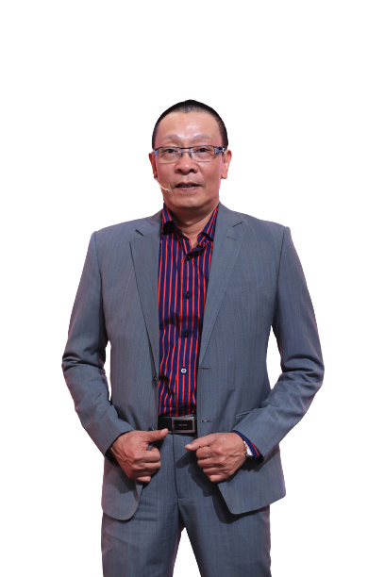

LUYỆN TẬP
AI LÀ TRIỆU PHÚ

Slide 23

AI LÀ TRIỆU PHÚ
Nước Âu Lạc ra đời vào khoảng năm bao nhiêu ?
A. 218 TCN
B. 216 TCN
C. 210 TCN
D. 208 TCN

Slide 24
AI LÀ TRIỆU PHÚ
Ai là người lãnh đạo người Âu Việt và Lạc Việt đánh bại quân Tần ?
A. Thục Phán
B. Vua Hùng
C. Hai Bà Trưng
D. Bà Triệu

Slide 25
AI LÀ TRIỆU PHÚ
Lãnh thổ của nước Âu Lạc thuộc khu vực nào hiện nay?
A. Bắc Bộ và Nam Trung Bộ
B. Bắc Bộ và Bắc Trung Bộ
C. Nam Bộ và Nam Trung Bộ
D. Bắc Trung Bộ và Nam Bộ

Slide 26
AI LÀ TRIỆU PHÚ
Kinh đô nước Âu Lạc đóng ở?
A. Phong Châu
B. Luy Lâu
C. Cổ Loa
D. Thanh Hoá

Slide 27
AI LÀ TRIỆU PHÚ
Đứng đầu Chiềng, chạ là ai?
A. Lạc tướng
B. Lạc hầu
C. An Dương Vương
D. Bồ chính

Slide 28
VẬN DỤNG

Slide 29
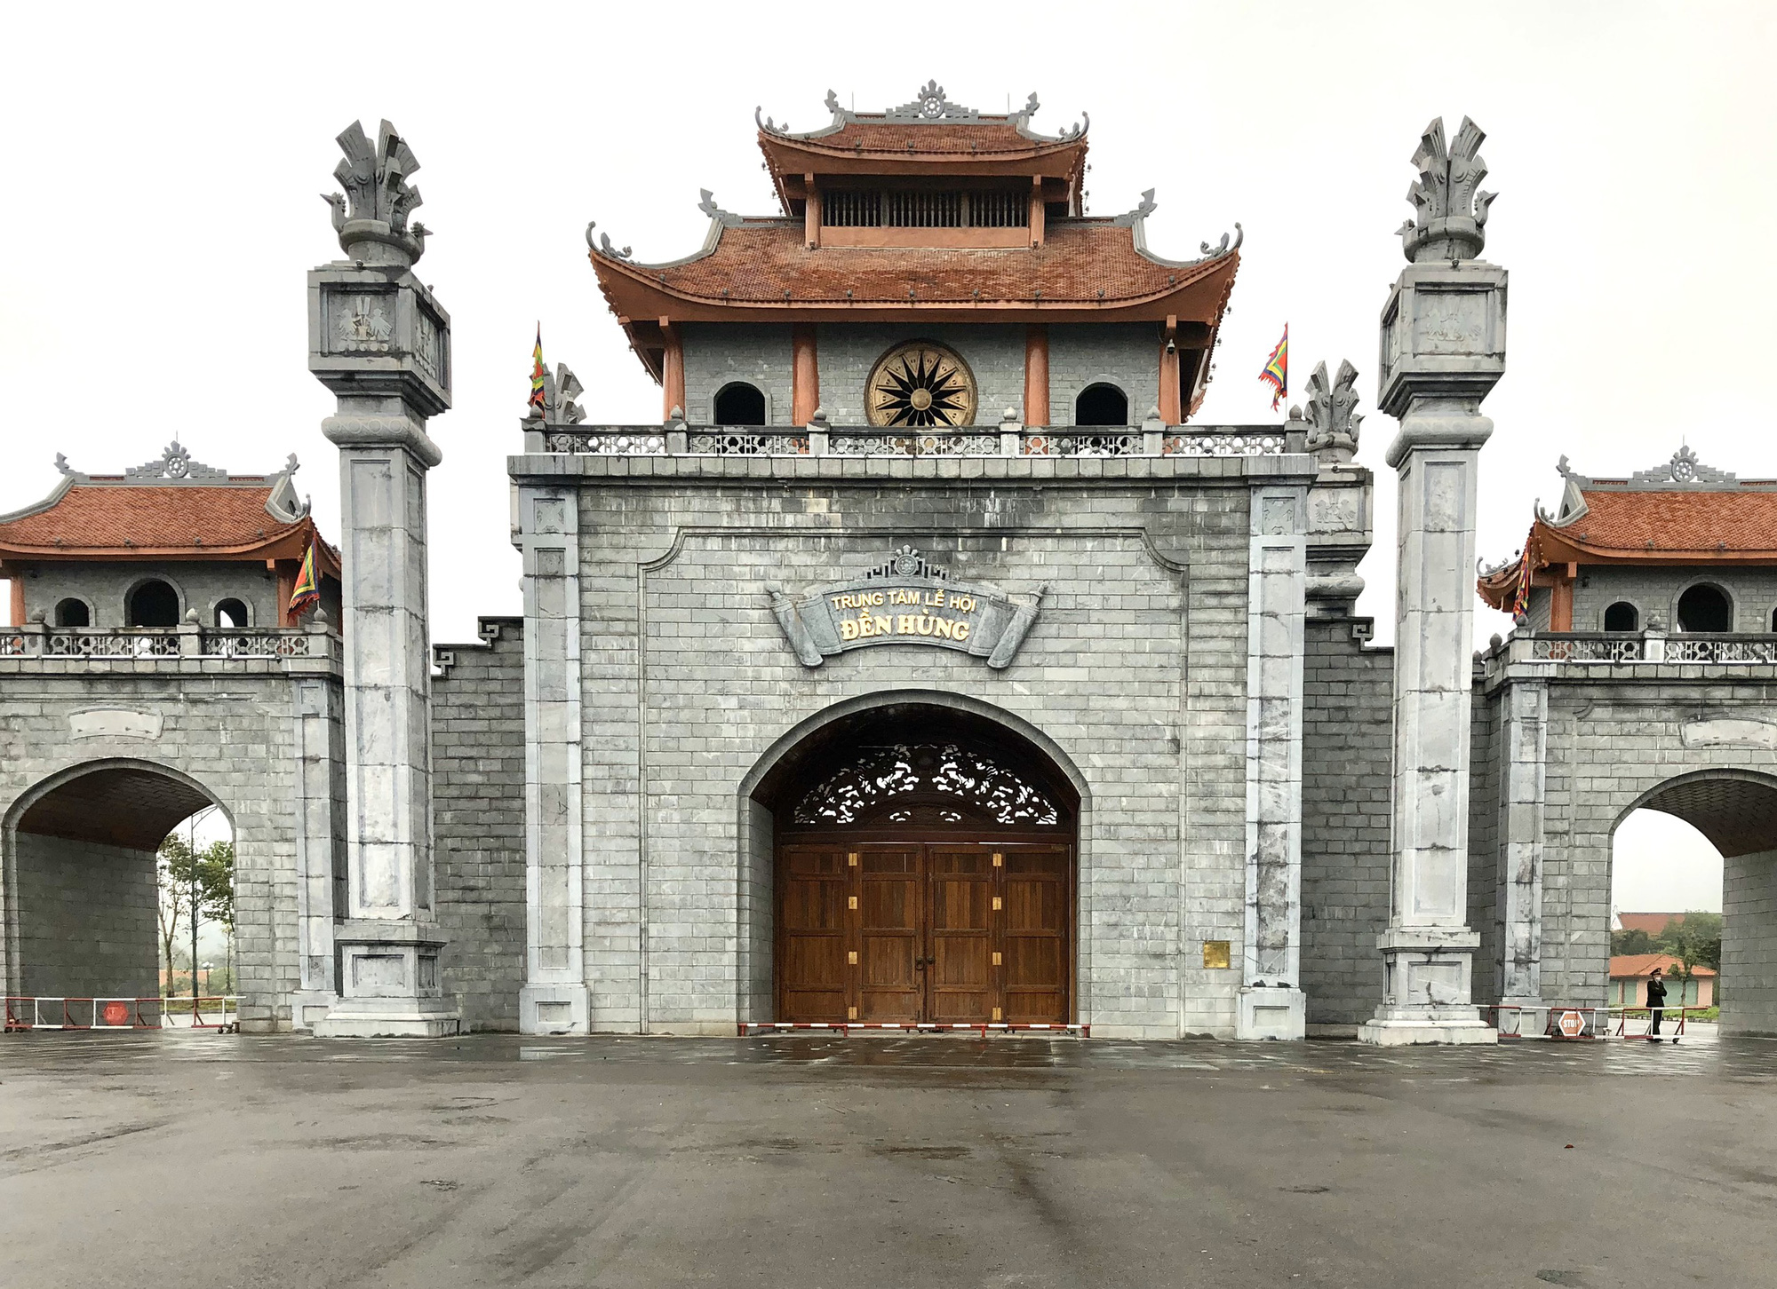
- Đóng vai là hướng dẫn viên du lịch giới thiệu về khu di tích Đền Hùng và Thành Cổ Loa
Đền Hùng
Thành Cổ Loa

Slide 30
Những điểm giống và khác nhau của nhà nước Văn Lang và nhà nước Âu Lạc
Thời kì Đặc điểm | VĂN LANG | ÂU LẠC
Giống nhau
Khác nhau
Tổ chức nhà nước:
+ Vua đứng đầu, nắm giữ mọi quyền hành chính, giúp việc cho Vua có Lạc hầu, Lạc tướng
+ Cả nước chia làm nhiều bộ( do Lạc tướng đứng đầu).
+ Chiềng, chạ do Bồ chính cai quản.
- Đóng đô ở vùng trung du ( Bạch Hạc- Việt Trì- Phú Thọ).
- Đóng đô ở đồng bằng, đông dân, trung tâm đất nước Phong Khê (Cổ Loa - Đông Anh- Hà Nội).
- Có thành lũy bảo vệ, quân đội mạnh, trang bị cung nỏ đầy đủ và nhiều thuyền chiến.
- Chưa có luật pháp và quân đội.

Slide 31



DẶN DÒ
Học bài và trả lời các bài trong sách giáo khoa.
Chuẩn bị phần 3 của bài cho tiết học ngày hôm sau

Slide 32




XIN CHÀO!
HẸN GẶP LẠI CÁC EM TRONG TIẾT HỌC TIẾP THEO

Slide 33


Câu 1: Nhà nước đầu tiên của nước ta là:
Nhà nước Văn Lang

Slide 34
Câu 2: “Dù ai đi ngược về xuôi
Nhớ ngày giỗ tổ…….”
10/3

Slide 35
Câu 3: Người đứng đầu nhà nước Văn Lang là:
Vua Hùng

Slide 36
Câu 4: Nước Văn Lang đóng đô ở đâu?
Phong Châu (Phú Thọ ngày nay)

